Slide 1
«Маркшейдерлік іс және геодезия» кафедрасы
№4 ПРАКТИКАЛЫҚ ЖҰМЫС
т.ғ.м., ассистент Нукарбекова Жупаргуль Мухаметкаримовна

Slide 2
Горизонтальдар арқылы нүктенің биіктігін анықтау, картадағы бағыт бойынша профиль сызу
Жұмыстың мақсаты: картаны оқи білу және ол арқылы төмендегі инженерлік есептерді шешу:
Горизонтальдар арқылы нүктенің биіктігін анықтау;
Картадағы бағыт бойынша профиль сызу;
Керекті құралдар: 1:10000 және 1:25000 масштабтағы оқу карталары, транспортирлер, өлшеуіш-циркульдер, миллиметрлік қағаз.
Жұмыстың мазмұны мен орындау тәртібі
Нүктенің биіктігі (Балтық теңізінен бастапқы). Жергілікті жердің метрмен есептегендегі теңіз деңгейінен биіктігі (бұрынғы КСРО-да Балтық теңізінің деңгейінен жоғары нүкте есепке алынды).

Slide 3
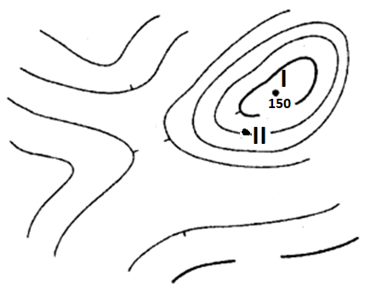
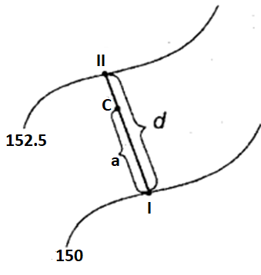
Горизонтальдар арқылы нүктенің биіктігін анықтау
Биіктігі анықталатын нүкте С горизонтальдар арасында орналасса, оның биiктiгi былайша анықталады.
С нүктесі арқылы горизонтальдарға I-II сызық жүргiзiледi де, I-II және аС ұзындықтары өлшелiнiп нүктенiң биiктiгiн формула арқылы анықталады
Мысалы Н_{I} = 150 м.; h=2.5м.; b=0.85 cм.; а=0.3см.
∆h=а*h/b=0.3*2.5/0.85=0.88, Н_{с}=Н_{I}+∆h=150+0.88=150.88

Slide 4
Егер биіктігі анықталған нүкте A тікелей горизонталь үстінде орналасса, онда оның биіктігі сол горизонталь биіктігіне тең болады. Мысалы Н_{A} = 120 м.
Биіктігі анықталатын нүкте М горизонтальдар арасында орналасса, оның биiктiгi былайша анықталады.
М нүктесі арқылы горизонтальдарға ав нормалі жүргiзiледi де, ав және ам ұзындықтары өлшелiнiп нүктенiң биiктiгi мына формуладан анықталады
h_{в} -бедердiң қима биiктiгi.
Егер нүкте тұйықталған горизонтальдің ішінде орналасса, онда оның биіктігі жақын горизонталь биіктігінен 0,5h_{В} - ге не артық, не кем болады, яғни Н_{В} =125,5 м.

Slide 5
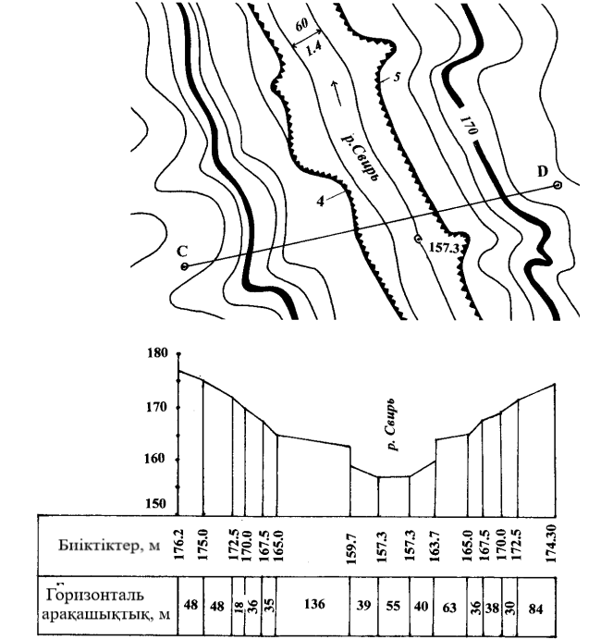
Картадағы бағыт бойынша профиль сызу Миллиметрлік қағазға түзу сызық жүргізіп, оған картадағы СD сызығының әр горизонтальмен қиылысқан нүктелері белгіленеді және биіктіктері жазылады. Белгіленген барлық нүктелерден перпендикуляр тұрғызылып, оларға горизонтальдар биіктіктері салынады. Анықталған нүктелерді бір-бірімен қосып суретте көрсетілген профиль дайындалады.
Пландағы СD сызығы бойынша профиль сызу

